Slide 1

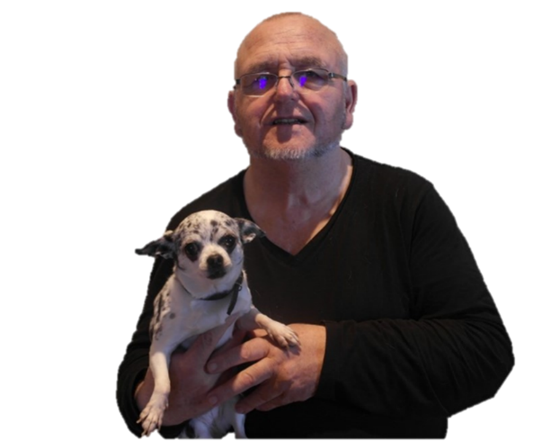
A se marrer N° 9
par Lande

Slide 2
Pensées en Vrac et histoires

Slide 3
LES GARS DU NORD
SONT DES COQUINS !

Slide 4
Je serai plus prudent dorénavant !

Slide 5
Une religieuse prend un taxi à Hazebrouck et constate que le beau chauffeur n'arrête pas de la regarder.
Elle lui demande pourquoi il la regarde si intensément.

Slide 6
Il répond : "j'ai une question à vous poser, mais je ne voudrais pas vous offenser."
- Elle répond : "Mon fils, tu ne peux pas m'offenser.

Slide 7
Quand tu auras mon âge et auras été une religieuse aussi longtemps que je l'ai été, tu auras vu et entendu à peu près tout.
Je suis certaine que rien de ce que tu pourrais me dire ou me demander ne serait une offense."

Slide 8
"Eh bien, j'ai toujours eu le fantasme qu'une religieuse me donne un baiser."
- Elle répond : "Eh bien, nous allons voir ce que nous pouvons faire.

Slide 9
Premièrement vous devez être célibataire et deuxièmement vous devez être catholique."

Slide 10
Le chauffeur du taxi est très excité et dit : "Oui, je suis célibataire et je suis catholique !"
- "O.K." dit la religieuse,

Slide 11
"Tournez dans la prochaine
contre-allée."

Slide 12
La religieuse comble son fantasme avec un baiser à faire rougir une prostituée.

Slide 13
- Alors qu'ils reprennent leur route, le chauffeur commence à pleurer.
- "Mon cher enfant", dit la religieuse, pourquoi pleures-tu ?
- "Pardonnez-moi d'avoir péché. Je dois confesser que j'ai menti ;

Slide 14
je suis marié et je suis juif."

Slide 15
- La religieuse dit :

Slide 16
"Ne vous en faites pas. Je m'appelle Serge et je vais au carnaval de Dunkerque."

Slide 17


Slide 18


Slide 19
C’était
A se marrer
par Lande

